Slide 1
Projet 5
Migration des données médicales vers MongoDB & Déploiement Cloud AWS

Slide 2
DataSoluTech : spécialisée dans la gestion et l’analyse de données
DataSoluTech : spécialisée dans la gestion et l’analyse de données
Objectif : aider les entreprises à exploiter leurs données pour mieux décider, optimiser et gagner en efficacité
Client actuel : secteur médical avec des données patients volumineuses
Problème identifié : scalabilité et performance des bases relationnelles
Migration du dataset médical fourni par le client vers MongoDB
Conteneurisation et automatisation via Docker
Mise en place d’un système d’authentification et rôles utilisateurs
Hébergement et documentation via GitHub
Recherche des solutions de déploiement sur AWS pour le futur

Slide 3
Démarche du projet
Analyse du dataset médical
Définition du schéma MongoDB (collections, champs, index)
Écriture d’un script Python de migration des données vers MongoDB
Mise en place d’un docker-compose pour :
Lancer un conteneur MongoDB
Lancer le conteneur du script de migration
Configuration de l’authentification et création des rôles
Documentation & versioning sur GitHub
Étude des options de déploiement AWS

Slide 4
Modèle
Type de données : informations médicales patients (ID, âge, sexe, pathologies, traitements, résultats examens, etc.)
Organisation MongoDB :
Collection : patients
Exemple de document :
Index créés : sur id et nom pour accélérer les recherches

Slide 5
Schéma
Champ | Type | Description
_id | int | Identifiant unique du patient
Name | str | Nom complet du patient
Age | int | Âge du patient
Gender | str | Sexe du patient
Blood Type | str | Groupe sanguin du patient
Medical Condition | str | Condition médicale principale
Date of Admission | str | Date d’admission à l’hôpital
Doctor | str | Nom du médecin traitant
Hospital | str | Nom de l’hôpital
Insurance Provider | str | Nom de l’assureur
Billing Amount | float | Montant facturé en dollars
Room Number | int | Numéro de la chambre
Admission Type | str | Type d’admission (ex. Elective, Urgent)
Discharge Date | str | Date de sortie de l’hôpital
Medication | str | Médicament prescrit
Test Results | str | Résultats des tests médicaux
({
_id: 49993, Name: "Jean Dupont",
Age: 50,
Gender: "Male",
"Blood Type": "O+",
"Medical Condition": "Hypertension",
"Date of Admission": "2025-08-30",
Doctor: "Dr. Martin",
Hospital: "Saint-Pierre",
"Insurance Provider": "Aetna",
"Billing Amount": 1200.50,
"Room Number": 101,
"Admission Type": "Elective",
"Discharge Date": "2025-09-05",
Medication: "Lisinopril",
"Test Results": "Normal"
});

Slide 6
Déploiement avec Docker
Dockerfile pour MongoDB + Script Python
docker-compose.yml :
  mongodb : conteneur de la base
  migration : conteneur exécutant le script
Avantages :
  Portabilité
  Scalabilité horizontale
  Isolation des environnements

Slide 7
Le script
1. MongoConnector
Rôle : établir la connexion à MongoDB
Utilise les variables d’environnement (MONGO_USER, MONGO_PASS, MONGO_DB, MONGO_HOST)
Retourne une collection MongoDB via get_collection()
Avantage : centralise la logique de connexion, sécurise les credentials
2. PatientCleaner
Rôle : préparer et nettoyer les données CSV avant migration
Étapes principales :
  Supprime les doublons (drop_duplicates)
  Remplace les valeurs manquantes par "Unknown"
  Met les noms en format Title Case
  Convertit les âges en int et les montants en float
Avantage : garantit des données cohérentes et prêtes à insérer
3. PatientMigrator
Rôle : insérer les données nettoyées dans MongoDB
Étapes principales :
  Génère des IDs uniques (_id) à partir du dernier document existant
  Convertit le DataFrame en dictionnaire
  Insère en bloc avec insert_many()
Avantage : insertion automatisée, fiable, et traçable

Slide 8
Gestion des utilisateurs et rôles MongoDB
Utilisateur : admin
Rôles :
  userAdminAnyDatabase → peut créer / gérer des utilisateurs
  dbAdminAnyDatabase → peut administrer toutes les bases (index, stats, etc.)
  readWriteAnyDatabase → accès complet en lecture/écriture sur toutes les bases
Super administrateur du système
Utilisateur : data_engineer
Rôle : readWrite sur hospital_db
Peut insérer, modifier, supprimer et lire des documents
Conçu pour les tâches de migration et de maintenance des données
Utilisateur : analyst
Rôle : read sur hospital_db
Peut uniquement consulter les données
Sécurité renforcée : pas de modification possible, idéal pour l’analyse

Slide 9
Le nettoyage
Suppression des doublons
  Basée sur la colonne Name
  Évite d’avoir plusieurs entrées identiques pour un même patient
Remplacement des valeurs manquantes
  NaN remplacé par "Unknown"
  Garantit une base sans trous d’information
Mise en forme des noms
  Transformation en Title Case (ex : dupont → Dupont)
  Uniformisation de l’écriture
Conversion des types
  Age → entier (int)
  Billing Amount → nombre décimal (float)
  Assure la cohérence et facilite les calculs

Slide 10
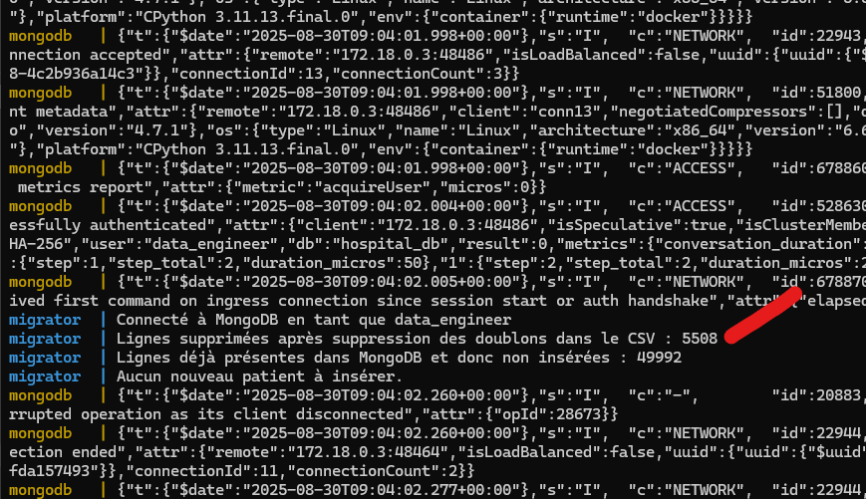
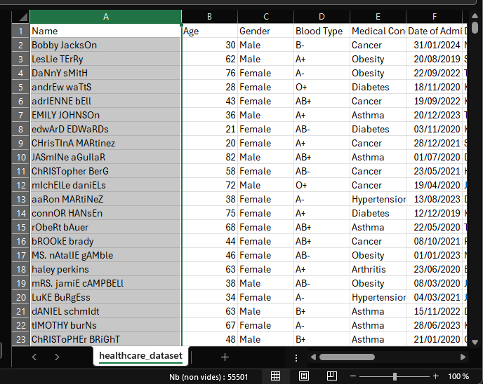
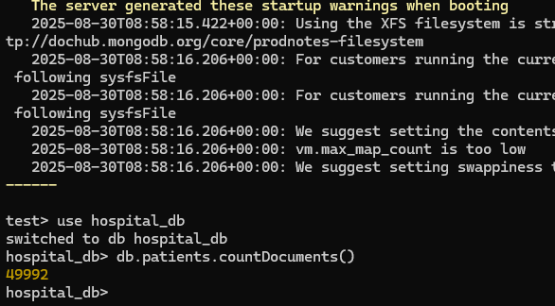
Données du CSV
vers MongoDB

Slide 11
La migration
Attribution des identifiants uniques (_id)
Le script récupère le dernier _id présent dans la collection patients.
Les nouveaux enregistrements reçoivent des IDs incrémentés automatiquement.
Évite les doublons et garde une continuité dans les données.
2. Transformation en dictionnaires
Le DataFrame nettoyé est converti en liste de documents au format JSON-like.
Format adapté pour MongoDB :
{ "_id": 101, "Name": "Dupont", "Age": 45, "Billing Amount": 320.5 }
3. Insertion en masse
Utilisation de insert_many() pour insérer tous les documents en une seule opération.
Plus rapide et plus efficace qu’une insertion ligne par ligne.
4. Suivi et traçabilité
Affichage du nombre de documents insérés
Indication de l’utilisateur qui a réalisé la migration
Journalisation possible pour audit futur

Slide 12
Déploiement du code avec docker
YAML : décrit la configuration (ex. docker-compose.yml) pour lancer facilement les conteneurs.
Script de migration : automatise le nettoyage et l’insertion des données dans MongoDB.
Paramétrage des rôles : définit les droits d’accès des utilisateurs (admin, data engineer, analyst).
requirements.txt : liste les dépendances Python nécessaires pour exécuter le projet.

Slide 13
Commandes essentielles
# Connexion à MongoDB
mongosh -u admin -p password
# Liste des bases
show dbs
# Sélection d'une base
use hostpital_db
# Liste des collections
show collections
# Exemple de recherche
db.patients.find({ "age": { $gt: 40 } })
# Création d’un utilisateur avec rôle
db.createUser({
user: "analyst",
pwd: "password123",
roles: [ { role: "read", db: "hostpital_db" } ]
})

Slide 14
Déploiement du projet sur Git
Étapes réalisées :
Création du repo GitHub privé
Push du code source (scripts, Dockerfile, docker-compose.yml)
Ajout d’un README.md complet :
  Contexte du projet
  Instructions pour lancer le projet (Docker)
  Schéma de la base de données
  Commandes utiles
Avantage : collaboration facilitée & sauvegarde versionnée

Slide 15
Recommandation pour le déploiement dans le CLOUD
Amazon DocumentDB
Compatible MongoDB.
Gestion complète par AWS (scaling, sauvegardes automatiques, haute disponibilité).
Idéal pour les applications nécessitant MongoDB mais avec peu de maintenance serveur.
Services managés (DocumentDB) → plus chers en argent, mais moins en temps humain.
MongoDB sur EC2
Déployer MongoDB sur une instance EC2 classique.
Flexibilité totale, mais nécessite la gestion de la sécurité, backup, scaling.
Conteneurs sur Amazon ECS / EKS
Self-hosted (EC2 ou ECS/EKS) → moins chers en argent (si bien optimisés), mais plus coûteux en gestion.
Déployer MongoDB via Docker sur ECS (ou Kubernetes EKS).
Scalable et pratique si ton application est déjà conteneurisée.
Compatible avec des architectures microservices.
Peut être plus cher que EC2 seul si on n’optimise pas bien les containers.
Amazon S3
Stockage des backups ou des exports CSV/JSON du dataset.
Haute durabilité et faible coût.

Slide 16
Annexe : Lien Github vers le projet
https://github.com/ngocthaoly17/projet_5

